Slide 1
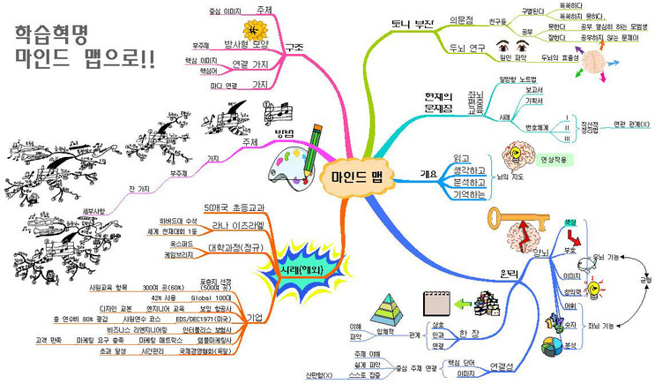

아이디어 기록 & 공유 플랫폼 Social Drawing Mind Map
Social Drawing Mind Map
To make and share
2013 설계 프로젝트
송태웅, 신승진, 장영창, 김미림
Copyright © 2013, Embedded System Lab , Hansung University , All rights reserved

Slide 2

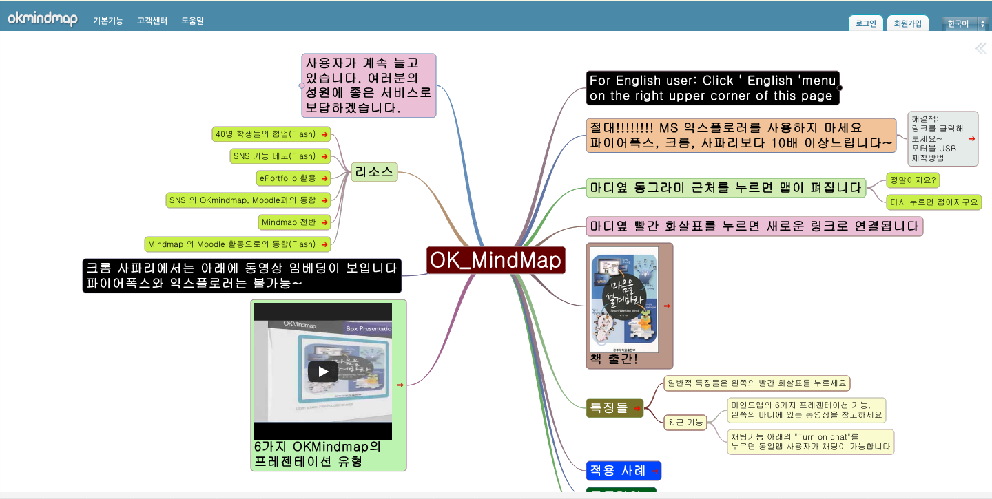
What is Mind Map Community?
ex.
웹 사이트 상에서
다양한 형식으로
마인드맵 작성
다양한 포맷으로
export가능
PPT,HTML,
Freemind…
그룹공유
40명이상 동시접속하여
협업문서작성
<그림 1> 웹상에서 마인드맵 다양한 형식으로
작성이 가능한 ‘Okmindmap’
http://www.okmindmap.com/
Mind Map Community To make and share

Slide 3
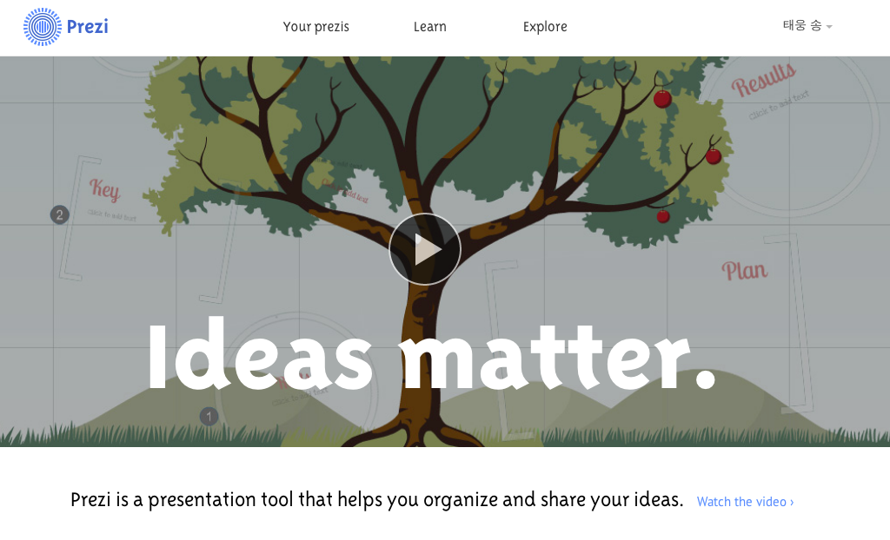
ex. Reference Website ‘ Prezi ’
<그림 2> 새로운 형식의 프레젠테이션 ‘Prezi’
Mind Map Community To make and share
Notes:
줌인 줌아웃 기술을 통해서 효과적으로 프레젠테이션을 할수있게 포맷을 지원해주나 공유가 그룹 또는 통합적으로 이루어 지고 있지는 않다.

Slide 4

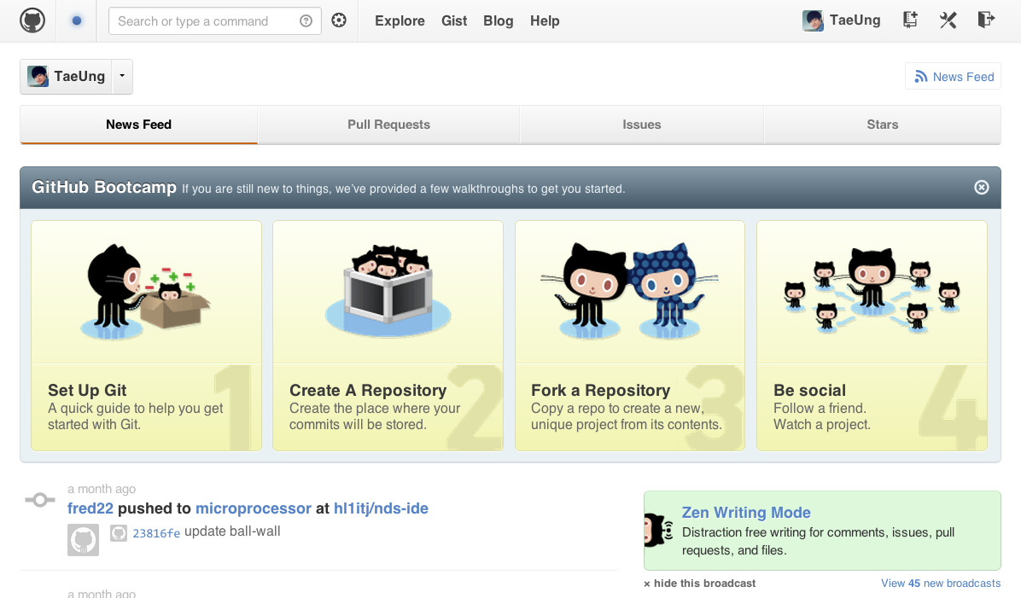
ex. Reference Website ‘ Github ’
<그림 3> 오픈소스를 공유하고 함께 구성하는 ‘Github’
Mind Map Community To make and share

Slide 5
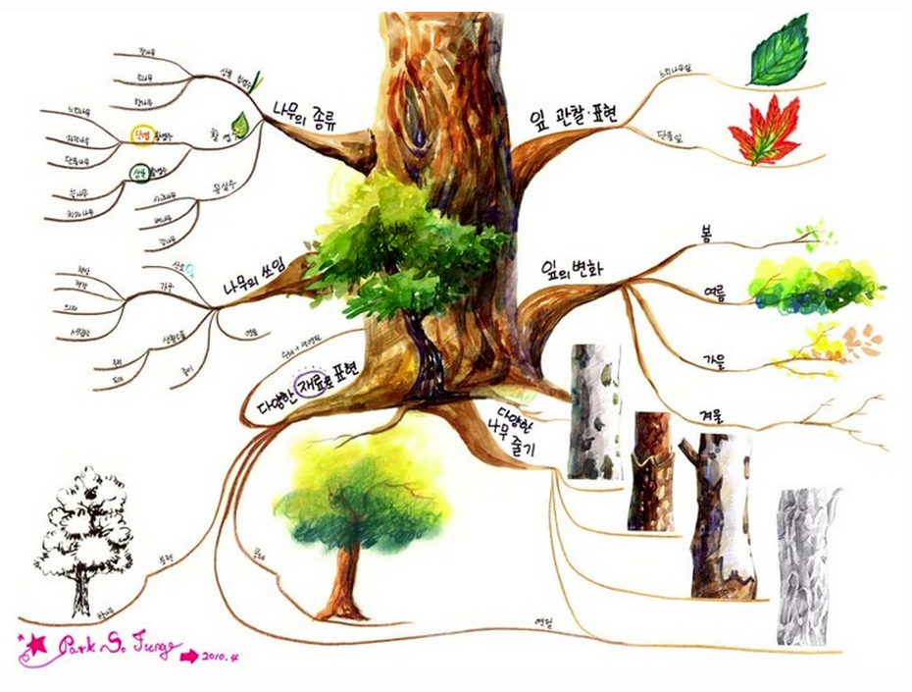
What to do?
마인드 맵으로 정리한
많은 생각, 아이디어
Social Drawing
Mind Map
마인드맵 작성 안에서
Be Social
스토리 작성, 기획회의, 학습, coding 등등
작성된 마인드맵을
다양한 포맷으로
변환(output)
ppt, html, code, 등등
1. Front-end : 에디터, 뷰, 커뮤니티 지원
2. Back-end : 마인드맵 포맷 변환 기능 , 조작기능
알고리즘 구성, BigData 관리 작전
Mind Map Community To make and share

Slide 6
What to do? & What is value ?
학습용도 (연관관계 보여주고 줄기를 처음부터 완성하는test 기능)
2. 기획회의(github의 fork,clone 과 같이 분산환경 기획 작업)
3. 집단 스토리 작성 (시나리오, 각본 - 집단지성을 이용한 …)
4. 계층화된 내용의 주제일 경우 UML대신 mind-map 으로 SW설계
5. Prezi와같이 ppt파일을 따로 만들 필요없이 자체적인 프레젠테이션 기능
6. 마인드맵 오픈소스를 활용하여
다른 포맷으로의 변환관련 및 마인드 맵 기능, 조작에 대한
Library를 오픈소스화 한다.
Mind Map Community To make and share

Slide 7
Additory Ideas..
혈당 측정기
가속도 센서
초음파 센서
기울기 측정 센서
적외선 센서
이산화탄소 감지 센서
심박도 측정 센서
뇌파 측정 센서
거리 측정 센서
온도, 습도 측정 센서
모션 센서
등등 굉장히 많은 센서들이 존재하고 이를 활용하여 SW아이디어회의를 진행하였음.
센서 관련 프로젝트 진행을 위한
센서들의 종류들..
Embedded Software Project
Notes:
기업이 할당받은 배출권보다 온길가스를 적게 배출하면 남은 배출권을 팔아서 이윤을 남길수있고, 할당받은 배출권보다 온실가스를 만힝 배출하면 필요ㅛ한 만큼의 배출권을 구매해서 온실가스 감축목표를 달성할수있는 유연하고 효율적인 제도

Slide 8
Reference Projects with sensor..
1. 눈동자 동공의 움직임을 추출하여 마우스 포인터에 접목
- 임베디드 소프트웨어 경진대회
- [2005년]e-book using EOG human interface
2. 눈동자 인식해서 휄체어 제어
- 임베디드 소프트웨어 경진대회
- [2007년]Eye Control System
3. 근육의 움직임을 파악(표면근전도), 신호 분석하여 지체장애인 돕는것
- 임베디드 소프트웨어 경진대회
- [2006년]표면근전도 기반 HCI구현 및 응용
Embedded Software Project
Notes:
기업이 할당받은 배출권보다 온길가스를 적게 배출하면 남은 배출권을 팔아서 이윤을 남길수있고, 할당받은 배출권보다 온실가스를 만힝 배출하면 필요ㅛ한 만큼의 배출권을 구매해서 온실가스 감축목표를 달성할수있는 유연하고 효율적인 제도

Slide 9
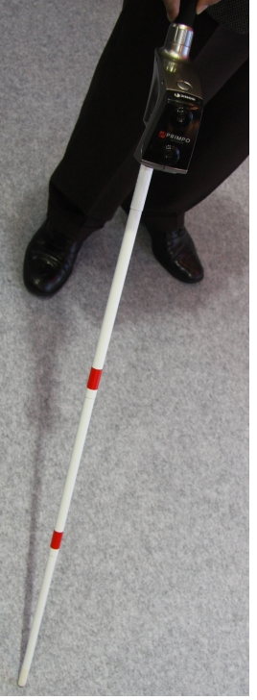
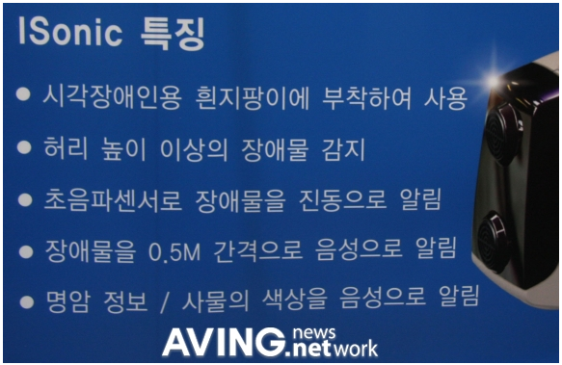
5. 초음파센서로 주변 환경을 인지해서 장애물 판단
- 시각장애인용 초음파 센서 아이소닉
Embedded Software Project
Notes:
기업이 할당받은 배출권보다 온길가스를 적게 배출하면 남은 배출권을 팔아서 이윤을 남길수있고, 할당받은 배출권보다 온실가스를 만힝 배출하면 필요ㅛ한 만큼의 배출권을 구매해서 온실가스 감축목표를 달성할수있는 유연하고 효율적인 제도

Slide 10
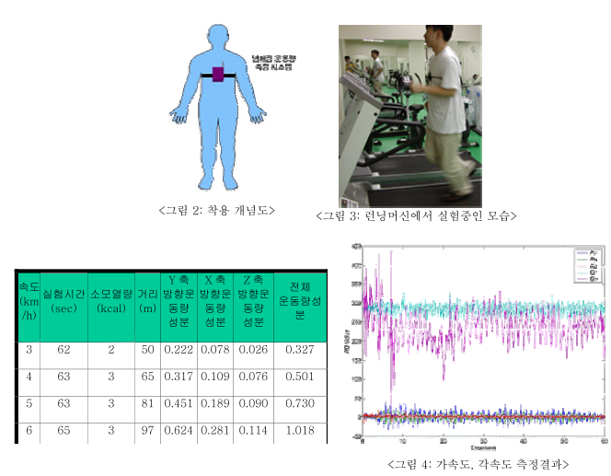
7. 가속도센서, 심전도 센서 를 이용한 운동량 체크
- 논물 발췌
Embedded Software Project
Notes:
기업이 할당받은 배출권보다 온길가스를 적게 배출하면 남은 배출권을 팔아서 이윤을 남길수있고, 할당받은 배출권보다 온실가스를 만힝 배출하면 필요ㅛ한 만큼의 배출권을 구매해서 온실가스 감축목표를 달성할수있는 유연하고 효율적인 제도

Slide 11
생각한 아이디어..
Embedded Software Project
Notes:
기업이 할당받은 배출권보다 온길가스를 적게 배출하면 남은 배출권을 팔아서 이윤을 남길수있고, 할당받은 배출권보다 온실가스를 만힝 배출하면 필요ㅛ한 만큼의 배출권을 구매해서 온실가스 감축목표를 달성할수있는 유연하고 효율적인 제도

Slide 12
Finger Mouse
Needs
- 스마트 기기를 손으로 만질 수 없는 상황에서 사용하여야 할 때 직접적인 Touch없이 조작할 수 있어야 한다.
구체적으로..
- 모션센서를 활용하여 스마트 기기의 직접적인 터치 없이 이용가능 하도록 한다.
http://www.youtube.com/watch?v=IDTZpgbylJ0
Embedded Software Project
Notes:
기업이 할당받은 배출권보다 온길가스를 적게 배출하면 남은 배출권을 팔아서 이윤을 남길수있고, 할당받은 배출권보다 온실가스를 만힝 배출하면 필요ㅛ한 만큼의 배출권을 구매해서 온실가스 감축목표를 달성할수있는 유연하고 효율적인 제도

Slide 13
건강 관리(라이프 로그를 통해 패턴 인식)
Needs
- 평소 안 좋은 생활습관을 인지하고 올바른 생활습관으로 건강을 관리할 수 있다면..?
구체적으로..
- 집을 나설 때 어플을 켜고 퇴근 후 집에서 어플을 확인한다.
- 하룻동안의 운동량을 확인한다.(특별한 운동을 해서 생겨난 운동량이 아닌 일상적인 생활에서 발생한 운동량)
- 몸에 센서를 장착하여 이동속도에 따라서 걷는지, 뛰는지, 이동수단을 이용했는지, 앉아있었는지 서있었는지 누워있었는지 등을 체크하여 소모된 칼로리를 보여준다.
- 걸어갈 수 있는 거리를 이동수단을 이용했다면 이러한 부분을 알려줌으로써 평소 생활습관으로 건강을 관리할 수 있도록 하게 한다.
Embedded Software Project
Notes:
기업이 할당받은 배출권보다 온길가스를 적게 배출하면 남은 배출권을 팔아서 이윤을 남길수있고, 할당받은 배출권보다 온실가스를 만힝 배출하면 필요ㅛ한 만큼의 배출권을 구매해서 온실가스 감축목표를 달성할수있는 유연하고 효율적인 제도

Slide 14
노트북 사용자 정의 제스쳐 인식
Needs
- 현재 노트북의 마우스 패드는 각 제품마다 정해진 패턴의 인식을 통해 이벤트가 진행되는데, 이것을 사용자가 정의하여 개인의 패턴을 생성하여 사용하면 더욱 편리하지 않을까..?
구체적으로..
- Mac Book 을 예로 들어보면, 기본적인 마우스패턴은 손가락 하나, 둘 또는 세개로 발생한 이벤트에 따라 페이지를 넘기거나 마우스로 인식하는 방식이다.
- 이러한 방식을 발전시켜 개인의 패턴을 정의하고 사용하도록 한다. 예를 들면 손가락 하나로 원을 그리는 패턴을 인식하도록 하여 Alt+tap을 할 수 있는 식의 독창적인 패턴 방식을 사용할 수 있도록 한다.
Embedded Software Project
Notes:
기업이 할당받은 배출권보다 온길가스를 적게 배출하면 남은 배출권을 팔아서 이윤을 남길수있고, 할당받은 배출권보다 온실가스를 만힝 배출하면 필요ㅛ한 만큼의 배출권을 구매해서 온실가스 감축목표를 달성할수있는 유연하고 효율적인 제도

Slide 15
기술관련 학습 진행사항
장영창
Java script jquery 참고문헌 - 자바스크립트를 몰라도
배울 수 있는 Head First jQuery jQuery 기술을 포함한 Dynamic JavaScript
기본적으로 Java script를 공부하고 jQuery를 공부
jQuery를 통한 웹 페이지의 요소 선택과
할 수 있는 것들. jQuery 이벤트와 함수. jQuery로 웹 페이지 조작하기.
2. 송태웅 python / DJango 참고문헌 = Head First Python 웹 개발 프레임워크 및 이해 서버 구축과 ORM 사용
3. 신승진
HTML5 참고문헌 - Do it! HTML5 + CSS3 모던 웹 디자인을 위한 HTML5 + CSS 입문 만들면서 배우는 HTML5 + CSS3 + jQuery
HTML5로 기본적인 문서 만들어 보기. HTML5 비디오 요소 웹 폼 만들기
4. 김미림
포토샵, 일러스트 및
웹관련 디자인 자료 수집 및 편집
Embedded Software Project
Notes:
기업이 할당받은 배출권보다 온길가스를 적게 배출하면 남은 배출권을 팔아서 이윤을 남길수있고, 할당받은 배출권보다 온실가스를 만힝 배출하면 필요ㅛ한 만큼의 배출권을 구매해서 온실가스 감축목표를 달성할수있는 유연하고 효율적인 제도

Slide 16
Schedule..
월별 | 1월 | 2월 | 3월 | 4월 | 5월
진행 1. | 기획 회의 & 아이디어 | 구체화된 기획 작전 회의 | 구현 – 서버,웹, 알고리즘 | 프로그램 통합 회의 & 이슈관리 | 발표준비 & 회의
진행 2. | 기술 학습 | 기술학습 | 기술회의 | 테스트 | 배포 및 피드백
Embedded Software Project
Notes:
기업이 할당받은 배출권보다 온길가스를 적게 배출하면 남은 배출권을 팔아서 이윤을 남길수있고, 할당받은 배출권보다 온실가스를 만힝 배출하면 필요ㅛ한 만큼의 배출권을 구매해서 온실가스 감축목표를 달성할수있는 유연하고 효율적인 제도

